Slide 1
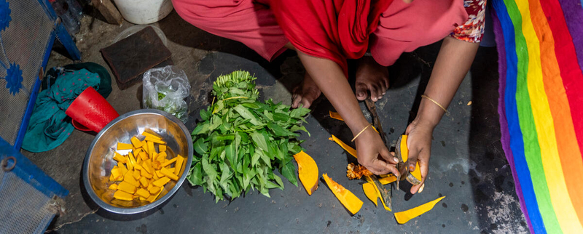
Score de Diversité Alimentaire des Ménages (SDAM/HDDS)
Unité d'évaluation des besoins et de ciblage
2025 Janvier

Slide 2

PUBLIC
Le public de cette présentation PowerPoint peut aller des enquêteurs au personnel RAM et Programme dans divers bureaux. Elle peut également être utilisée pour la formation des partenaires ou des prestataires de services.
Des sections de diapositives ont été insérées pour aider à sélectionner le contenu pertinent en fonction du public.

Slide 3
Introduction

Slide 4
SDAM/HDDS : instructions de formation 1
Discuter des objectifs du module, c'est-à-dire obtenir des informations sur la diversité alimentaire des ménages de la population ciblée.
Expliquez le rôle de cet indicateur dans les chiffres de l'insécurité alimentaire et l'utilisation de l'information, en interne et en externe. Cela permet aux enquêteurs de bien comprendre l'importance des données qu'ils vont bientôt collecter.

Slide 5
SDAM/HDDS : Qu'est-ce que c'est ?
Le score de diversité alimentaire des ménages (HDDS) est un indicateur développé par le projet d'assistance technique de l'USAID en matière d'alimentation et de nutrition (FANTA).
Il vise à refléter la capacité économique d'un ménage à accéder à une variété d'aliments, en tant qu'indicateur de l'accès des ménages à la nourriture.
Il repose sur le concept clé de la diversité alimentaire des ménages ou le nombre des différents groupes d'aliments consommés au cours d'une période de référence donnée.
Il est mesuré sur la base de la consommation autodéclarée par les ménages de 12 groupes d'aliments au cours des 24 heures précédentes (hier).
Cette présentation a été préparée sur la base de l'intégralité des lignes directrices de FANTA, disponibles sur le Centre de ressources VAM.

Slide 6
SDAM/HDDS : Pourquoi la diversité alimentaire ?
Une alimentation plus diversifiée est un résultat important en soi.
Il est associé à une amélioration du poids à la naissance, de l'état anthropométrique des enfants et une amélioration des concentrations d'hémoglobine.
Une alimentation plus diversifiée est fortement corrélée à l'adéquation calorique et protéique, au pourcentage de protéines d'origine animale (c'est-à-dire des protéines de haute qualité) et au revenu du ménage.
Des études ont montré qu'une augmentation de la diversité alimentaire est associée au statut socio-économique et à la sécurité alimentaire des ménages (disponibilité énergétique des ménages).
Bien que les questions sur la diversité alimentaire puissent être posées au niveau du ménage ou de l'individu, ce module se concentre spécifiquement sur le niveau du ménage.
La diversité alimentaire individuelle est généralement prise en compte par d'autres indicateurs, tels que la diversité alimentaire minimale pour les femmes (MDD-W).

Slide 7

SDAM/HDDS : UTILISATIONS DE L’INDICATEUR
Le SDAM/HDDS peut être utilisé dans les évaluations de la sécurité alimentaire
Il ne s'agit pas d'une mesure autonome de l'insécurité alimentaire et doit être utilisé en parallèle avec d'autres mesures, telles que la consommation alimentaire, les stratégies d’adaptation, les données anthropométriques, les revenus et les dépenses des ménages.
Le SDAM/HDDS est l'un des indicateurs de résultats de la sécurité alimentaire dans le tableau de référence de l'insécurité alimentaire aiguë du Cadre intégré de classification de la sécurité alimentaire (IPC).
Notez s'il existe d'autres versions d'indicateurs de la diversité alimentaire (notamment le score de diversité alimentaire ou DDS, qui est un indicateur national utilisé uniquement à des fins de suivi par le PAM et calculé sur la base du FCS), la version FANTA est celle utilisée pour les évaluations du PAM et l'IPC.

Slide 8
Le module sur la diversité alimentaire des ménages

Slide 9
SDAM/ HDDS : instructions de formation 2
Notez la formulation de la question principale. "J'aimerais maintenant vous poser des questions sur les types d'aliments que vous ou quelqu'un d'autre* dans votre ménage avez consommés hier pendant la journée et la nuit.
Normalement, les aliments consommés en dehors de la maison ne sont pas pris en compte, mais il s'agit d'une décision qui doit être prise par le CO, et le matériel de formation doit être adapté en conséquence*.
Assurez-vous que la question inclut une période de rappel des dernières 24 heures* ; il s'agit de la période standard.
*Notez les différences essentielles avec la méthodologie du SCA/FCS. Ne confondez pas les méthodologies !
Notes:
Selon le guide de FANTA : "Il faut demander à l'enquêté d'inclure les groupes d'aliments consommés par les membres du ménage à la maison ou préparés à la maison pour être consommés par les membres du ménage à l'extérieur de la maison (par exemple, à l'heure du déjeuner sur le terrain.) En règle générale, les aliments consommés à l'extérieur de la maison qui n'ont pas été préparés à la maison ne doivent pas être inclus.
Bien que cela puisse entraîner une sous-estimation de la diversité alimentaire des membres individuels de la famille (qui peuvent, par exemple, acheter de la nourriture dans la rue), le SDAM est conçu pour refléter la diversité alimentaire du ménage, en moyenne, parmi tous les membres. L'inclusion des aliments achetés et consommés en dehors du ménage par des membres individuels peut conduire à une surestimation du SDAM global.
Cependant, dans les situations où la consommation hors de la maison d'aliments non préparés dans le ménage est courante, les responsables de la mise en œuvre de l'enquête [bureaux nationaux] peuvent décider d'inclure ces aliments. Ces décisions doivent être clairement documentées, afin que les enquêtes ultérieures utilisent le même protocole et pour garantir une interprétation et une comparaison correctes".

Slide 10
MODULE SDAM/HDDS : Que demander ?
*Notez que, contrairement au FCS (SCA), les petites quantités doivent être enregistrées dans les groupes principaux (et non en tant que divers/condiments). Ne confondez pas les méthodologies !
Module 1 : Score de diversité alimentaire des ménages Ce module vous permet de collecter les informations nécessaires au calcul du HDDS - 24hr Rappel
J’’aimerais maintenant vous demander quels sont les types d’aliments que vous ou quelqu’un d’autre dans le ménage avez mangés hier pendant la journée et la nuit. Note pour l'enquêteur : Lisez la liste des aliments. Placez un 1 dans la case si l'un des membres du ménage a consommé l'aliment en question, placez un zéro dans la case si personne dans le ménage n'a consommé cet aliment. |  |  | Nom de la variable
Aliments | Aliments
1. | Céréales, grains : riz, pâtes, pain, sorgho, millet, maïs | |___| | HDDSStapCer
2. | Racines et tubercules : pomme de terre, igname, manioc, patate douce blanche, taro, plantain | |___| | HDDSStapRoot
3. | Légumes secs/légumineuses, fruits à coque et graines : haricots, niébé, lentilles, soja, pois d'Angole, arachides, autres fruits à coque | |___| | HDDSPulse
4. | Produits laitiers : lait, yaourt, fromage, autres produits laitiers | |___| | HDDSDairy
5. | Viande, volaille, abats : chèvre, bœuf, poulet, porc | |___| | HDDSPrMeat
6. | Poissons et fruits de mer : poissons et autres fruits de mer (y compris le thon en conserve) | |___| | HDDSPrFish
7. | Œufs | |___| | HDDSPrEgg
8. | Légumes et feuilles : épinards, oignons, tomates, carottes, poivrons, haricots verts, laitue, etc. | |___| | HDDSVeg
9. | Fruits : banane, pomme, citron, mangue, papaye, abricot, pêche, etc. | |___| | HDDSFruit
10. | Huiles et graisses : huile végétale, huile de palme, ghee, beurre, margarine, autres graisses ou huiles. | |___| | HDDSFat
11. | Sucre et sucreries : sucre, miel, confiture, bonbons, chocolat, biscuits, pâtisseries, gâteaux, glaces et autres sucreries (y compris les boissons sucrées). | |___| | HDDSSugar
12. | Divers/ Condiments et épices : thé, café, cacao en poudre, sel, ail, épices, levure, concentré de tomates. | |___| | HDDSCond
Notes:
"Dans ce questionnaire, les aliments consommés par un seul membre du ménage et non par les autres sont toujours enregistrés. Par exemple, si un enfant a reçu un fruit en guise de goûter, il est enregistré comme 'oui' pour le fruit, même si aucun autre membre du ménage n'ait mangé de fruit". (FAO, 2010).

Slide 11
Quelles sont les différences entre le SDAM et le SCA ?

Slide 12

SDAM vs. SCA
SDAM | SCA
Période de rappel des 24 heures précédentes | Période de rappel des 7 derniers jours
12 groupes d'aliments (y compris "divers") De même, les produits alimentaires sont adaptés au contexte local | 8 groupes d'aliments + condiments De même, les produits alimentaires sont adaptés au contexte local
Se réfère au ménage dans son ensemble, à tous ses membres (n'importe qui) | Concerne au moins la moitié du ménage (50 % ou plus)
Il s'agit normalement d'aliments consommés ou préparés à la maison, à l'exclusion des aliments préparés à l'extérieur. | Comprend les aliments consommés par le ménage, que ce soit à l'intérieur ou à l'extérieur de la maison.
Valorise la consommation de "divers" ou de "condiments" dans la notation. | Ne valorise pas la consommation de "condiments" dans la notation.
Toute quantité consommée doit être comptabilisée. Ne distingue pas les petites quantités. | Indique qu'il faut faire attention aux petites quantités, qui doivent être considérées comme des condiments.
diapo suivante
Les décisions doivent être documentées pour que les enquêtes suivantes suivent le même protocole à l'avenir, à des fins de comparaison.
diapo suivante
Notes:
Lignes directrices pour la mesure de la diversité alimentaire des ménages et des individus (fao.org) "Si des repas/snacks sont achetés et consommés régulièrement en dehors de la maison par un ou plusieurs membres de la famille, il est plus approprié d'administrer le questionnaire au niveau individuel, car il n'est pas possible de saisir avec précision les repas/snacks achetés et consommés en dehors de la maison au niveau du ménage".
Alors que pour le SCA, la question se réfère à la majorité du ménage, c'est-à-dire 50 % ou plus, le SDAM concerne la consommation de n'importe quel membre du ménage. Il est suggéré de limiter la consommation à la maison, car il est possible que le répondant ne sache pas ce que tous les membres du ménage ont consommé en dehors de la maison, si le repas n'a pas été pris ensemble (ou par la majorité du ménage).

Slide 13
SDAM vs. SCA (suite)
SDAM | SCA
12 groupes d'aliments (y compris "divers") Céréales et grains Racines et tubercules Légumes secs/légumineuses/noix Lait et autres produits laitiers Viande Poissons/coquillages Œufs Légumes et feuilles Fruits Huile, graisse, beurre Sucre ou sucré Condiments (divers) | 8 groupes d'aliments + condiments Céréales, grains, racines et tubercules Légumes secs/légumineuses, noix et graines Lait et autres produits laitiers Viande, poisson et œufs Légumes et feuilles Fruits Huile, graisse, beurre Sucre ou sucreries Condiments
Alors que les groupes d'aliments sont différents, les aliments devraient être les mêmes, mais classés différemment.
Dans les deux cas, les produits alimentaires doivent être adaptées au contexte du pays.

Slide 14
Conception du module

Slide 15

SDAM vs SCA : quelle est la valeur ajoutée ?
Bien que le SDAM et le SCA/SCA-N puissent sembler très similaires, les différences méthodologiques font qu'ils mesurent des choses légèrement différentes.
Étant donné que le SDAM comptabilise la consommation de produits alimentaires par n'importe quel membre du ménage, quelle qu'en soit la quantité, cela signifie que la manière dont les aliments sont comptabilisés diffères.
Par exemple, 2 membres d'un ménage de 5 personnes boivent du thé avec une goutte de lait et une cuillerée de sucre à la maison.
  Dans le SDAM, ces produits seraient comptabilisés dans les produits laitiers, le sucre et les divers/condiments.
  Dans le SCA, cela ne serait pas pris en compte.
La majorité des ménages ne consommant pas de thé, celui-ci ne devrait pas être pris en compte dans le SCA.
Notes:
Comment choisir à l'intérieur de chaque niveau ? ...

Slide 16
Aliments consommés en dehors de la maison
Les directives du SDAM indiquent que les aliments consommés en dehors de la maison et qui n'ont pas été préparés à la maison ne doivent pas être pris en compte.
Bien que cela puisse entraîner une sous-estimation de la diversité alimentaire des membres individuels de la famille (qui peuvent, par exemple, acheter de la nourriture dans la rue), le SDAM est conçu pour refléter la diversité alimentaire des ménages, en moyenne, parmi tous les membres.
L'inclusion des aliments achetés et consommés en dehors du ménage par les membres individuels peut conduire à une surestimation de l'ensemble des HDDS.
Toutefois, dans les situations où la consommation hors de la maison d'aliments non préparés dans le ménage est courante, en particulier par la majorité du ménage, les Bureaux Pays peuvent décider d'inclure ces aliments.
Inclure les aliments | Ne pas inclure les aliments
-Préparés à la maison et consommés à la maison ou à l'extérieur de la maison ; ou -Achetés ou cueillis à l'extérieur et consommés à la maison | -Achetés hors de la maison et consommés hors de la maison Les répondants peuvent ne pas savoir exactement quels aliments ont été achetés et consommés en dehors de la maison par chaque membre du ménage, et nous voulons éviter que le répondant devine ce qui a été consommé, ce qui surestimerait la consommation.
Les décisions doivent être documentées pour que les enquêtes suivantes suivent le même protocole à l'avenir, à des fins de comparaison.

Slide 17

SDAM : contrôles de la qualité des données
Incohérences entre SCA et SDAM. Si un ménage déclare avoir consommé un groupe d'aliments du SCA pendant les sept jours (par exemple l'huile ou le sucre/les sucreries), le groupe d'aliments correspondant dans le SDAM (l'huile) doit être compté comme 1/oui.
Toutefois, il convient de noter que les petites quantités consommées par n'importe quel membre du ménage sont comptabilisées dans le SDAM, de sorte qu'il n'est pas possible d'appliquer la logique inverse, c'est-à-dire que le SDAM peut avoir une valeur de 1, alors que le groupe alimentaire correspondant dans le SCA peut toujours avoir une valeur de 0.

Slide 18
Conception du module SDAM
Lors de la conception de votre questionnaire, y compris le module SDAM, veuillez vous référer au Surveu Designer qui propose les modules standard du PAM en format XLS et en format Word.
Les produits alimentaires devraient être contextualisés pour refléter les produits alimentaires locaux les plus courants. Toutefois, les 12 groupes d'aliments (y compris les condiments et autres) doivent rester tels qu'ils ont été proposés.
Si vous devez utilisez des outils de collecte de données et des plateformes qui ne prennent pas en charge les formulaires XLS, vous devez reproduire correctement le module standard, y compris les contraintes de visibilité et de validation.

Slide 19

Conception de modules SDAM – UNe fusion interdite
Dans le passé, une version combinée des modules SCA/SCA-N et SDAM a été utilisée.
Toutefois, en raison des différences significatives entre les méthodologies du SCA et du SDAM (c'est-à-dire en ce qui concerne la période de rappel, les personnes incluses et la manière de traiter les petites quantités), ces modules ne devraient pas être combinés pour les évaluations.
Par conséquent, si l'on collecte le SDAM, notamment pour l'IPC mais aussi pour les évaluations en général, le SDAM doit être collecté selon la méthodologie validée, ce qui signifie qu’il devrait faire l'objet d'un module distinct.
Ceci est vrai pour les méthodologies en personne et à distance. Même si le fait de regrouper les modules semble faire gagner du temps, cela peut créer de la confusion et va à l'encontre des lignes directrices validées du SDAM.
Notes:
Quoi qu'il en soit, le gain de temps est annulé par le fait qu'il ne s'agit pas de la meilleure façon de collecter le module.

Slide 20
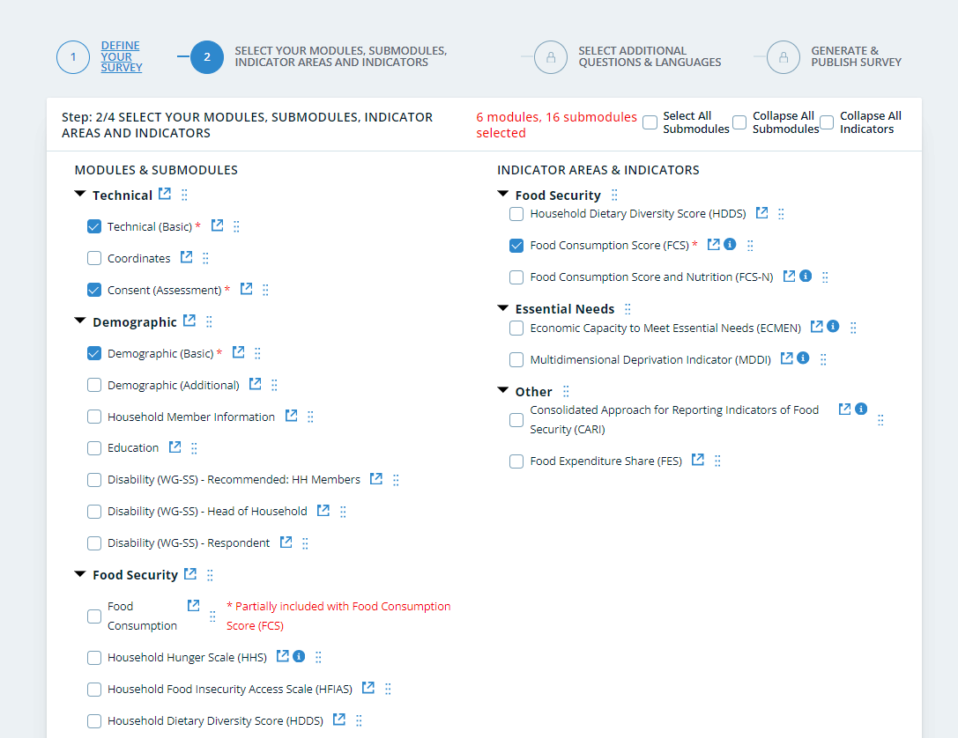
SDAM : survey designer
Code du HDDS (Survey Designer)

Slide 21
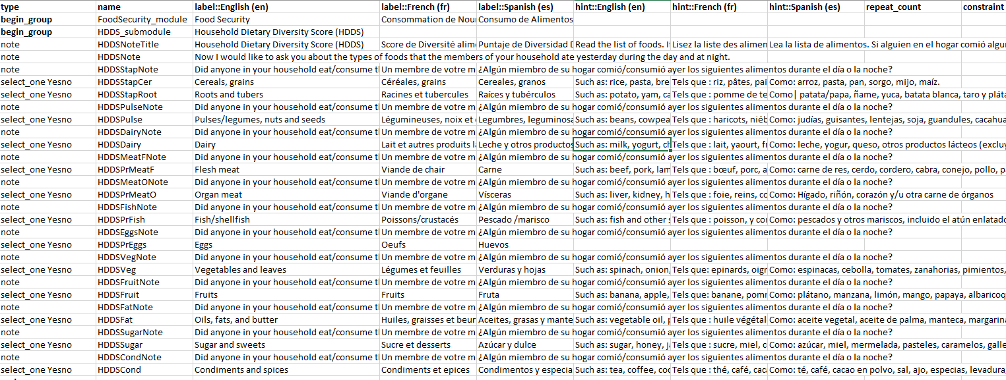
SDAM : survey designer
Les produits alimentaires doivent être adaptés au contexte local
Retrouvez le dernier module standard HDDS en XLSform sur
Concepteur d'enquêtes

Slide 22
Comment calculer le SDAM ?

Slide 23
SDAM : CALCUL exemple 1
La variable SDAM est calculée pour chaque ménage.
SDAM (0-12) | Nombre total de groupes d'aliments consommés par les membres du ménage. Les valeurs pour les groupes d'aliment de 1 à 12 seront soit 0, soit 1. Additionnez toutes les variables : HDDSStapCer+ HDDSStapRoot+ HDDSPulse+ HDDSDairy+ HDDSPrMeat+ HDDSPrFish+ HDDSPrEgg+ HDDSVeg+ HDDSFruit+ HDDSFat+ HDDSSugar+ HDDSCond
Recodage des HDDS (0 à 2= 1) (3 à 4 = 2) (5 à 12 = 3) en HDDSCat_IPC.
Etiquettes de valeur HDDSCat_IPC
1 "0 - 2 groupes alimentaires (phase 4 à 5)".
2 "3 - 4 groupes d'aliments (phase 3)".
3 "5-12 groupes d'aliments (phase 1 à 2)".
Notes:
Voir ici : https://www.ipcinfo.org/ipc/technical/manual_en

Slide 24
Analyse

Slide 25
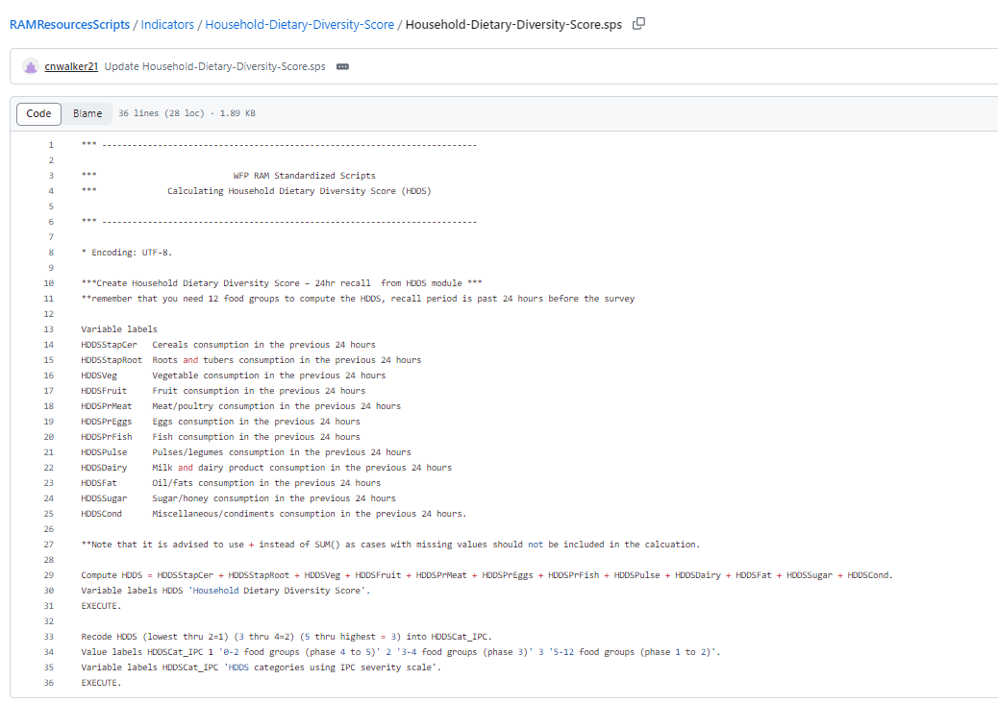
HDDS : GITHUB
Trouvez les scripts SPSS, STATA et R sur
GitHub PAM RAM

Slide 26
Rapports

Slide 27
SDAM : EXEMPLE DE RAPPORT
"Les résultats de l'analyse du score de diversité alimentaire des ménages dans un pays indiquent que les ménages du district 3 sont dans une situation moins bonne que ceux des autres districts, où 37 % des ménages ont un faible score de diversité alimentaire.
Par ailleurs, les districts 1 et 4 affichent les scores de diversité alimentaire des ménages les plus élevés du pays, avec respectivement 30 % et 24 % de ménages ayant une diversité alimentaire élevée".
Notes:
Lors du suivi des bénéficiaires des activités du programme du PAM, on s'attend à ce que la proportion de ménages ayant une consommation médiocre ou limite diminue et que la proportion de ménages ayant une consommation acceptable augmente à la suite de la réception de l'aide alimentaire.

Slide 28
Ressources disponibles

Slide 29
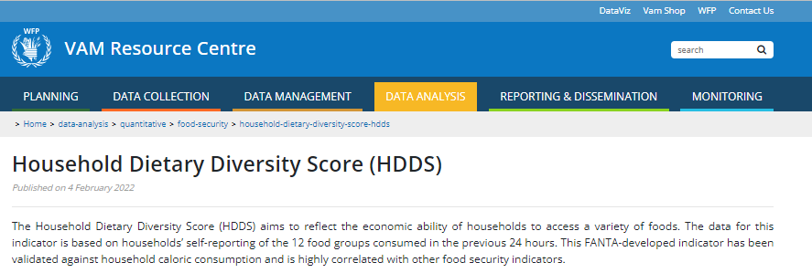
HDDS : Centre de ressources VAM
Pour plus d'informations et de conseils, voir
HDDS (Centre de ressources)

Slide 30
Merci de votre attention !

